Slide 1
ÔN TẬP THỰC HÀNH TV 1( NGHĨA CỦA TỪ…)

Slide 2
PHẦN 1: CỦNG CỐ LÍ THUYẾT
Notes:
NGUYỄN THU( 0368218377)

Slide 3
Nhóm 1:
? Nhắc lại thế nào là từ Hán Việt?Tại sao chúng ta lại dùng từ Hán Việt? Làm thế nào để biết được từ đó là từ Hán Viêt.? Hay làm thế nào để biết được nghĩa của một từ Hán Việt?
Nhóm 2: Nhắc lại thế nào là từ ghép và từ láy?
Nhóm 3: Nhắc lại thế nào là cụm động từ, cụm tính từ?
Notes:
NGUYỄN THU( 0368218377)

Slide 4
I, NGHĨA CỦA TỪ CÓ YẾU TỐ HÁN VIỆT
- Từ Hán Việt:
+ Từ Hán Việt là một bộ phận của từ vựng tiếng Việt, gồm các từ có nguồn gốc vay mượn từ tiếng Hán.
+ Có những từ Hán Việt là từ đơn (hoa, quả, bút, sách, bảng, phòng, ...) nhưng đa phần là từ ghép (học sinh, giáo dục, công viên, siêu thị, điện tử ...)
Tác dụng của từ Hán Việt:
+ Tạo sắc thái trang trọng, thể hiện thái độ tôn kính
+ Tạo sắc thái cổ, phù hợp với bầu không khí xã hội xa xưa
+ Tạo sắc thái tao nhã, tránh gây cảm giác thô tục, ghê sợ
- Dùng sách từ điển
- Tra cứu từ điển online
Notes:
NGUYỄN THU( 0368218377)

Slide 5
II, TỪ GHÉP VÀ TỪ LÁY
Từ ghép:
+ Là những từ tạo nên bằng cách ghép các tiếng có quan hệ với nhau về nghĩa
Ví dụ: quần áo, nhà cửa, nhà hàng, sách vở,…
Từ láy:
+ Là những từ được tạo bằng cách ghép các tiếng chỉ có quan hệ với nhau về âm (lặp lại âm đầu, vần hoặc lặp lại cả âm đầu và vần).
Ví dụ: rì rầm, thoăn thoắt, nghi ngút, vun vút,…
Notes:
NGUYỄN THU( 0368218377)

Slide 6
III, CỤM ĐỘNG TỪ- CỤM TÍNH TỪ
- Cụm động từ là cụm từ có động từ là thành phần trung tâm. Cấu tạo của cụm động từ gồm ba phần phần trung tâm ở giữa, phần phụ trước và phần phụ sau. Các từ trước động từ trung tâm thường bổ sung cho động từ những ý nghĩa như: thời gian, khẳng định, phủ định, tiếp diễn,… Các từ đứng sau động từ trung tâm thường bổ sung cho động từ những ý nghĩa như: đối tượng, địa điểm, thời gian,…
Ví dụ: đang( phụ trước chỉ thời gian sự tiếp diễn) chạy(đttt) rất nhanh( chỉ tính chất của hành động chạy), vẫn( tiếp diễn) cầm(Đttt) trên tay( phụ sau chỉ cách thức của hành động),….
- Cụm tính từ là cụm từ có tính từ là thành phần trung tâm. Cấu tạo cụm tính từ ở dạng đầy đủ sẽ gồm 3 phần, phần trung tâm ở giữa, phần phụ trước và phần phụ sau. Các từ trước tính từ trung tâm thường bổ sung cho tính từ những ý nghĩa như: mức độ, thời gian, sự tiếp diễn,… Các từ đứng sau tính từ trung tâm thường bổ sung cho tính từ những ý nghĩa như: phạm vi, mức độ,…
Ví dụ: vẫn còn tươi lắm, đẹp không tì vết( biểu thị mức độ của đặc điểm được nói đến ở trong tính từ),…
Notes:
NGUYỄN THU( 0368218377)

Slide 7
PHẦN 2: LUYỆN TẬP

Slide 8
Luật chơi: Hs chọn một câu hỏi bất kì để trả lời, trả lời đúng hs được quay điểm, hs có quyền lấy điểm hoặc không lấy điểm!
VÒNG QUAY
VĂN HỌC

Slide 9
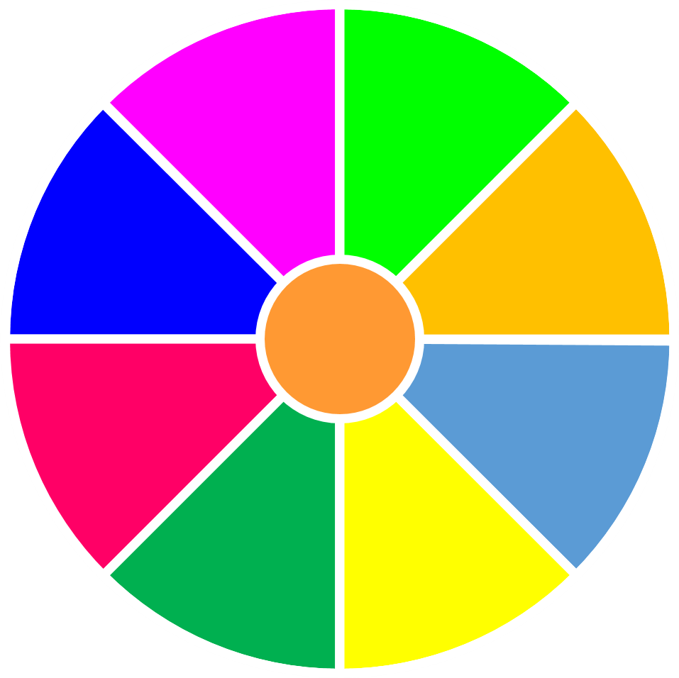
VÒNG QUAY
VĂN HỌC
8
7
1
2
3
7
10
10
9
4
5
6
9
8
7
8
9
STOP
QUAY

Slide 10
Câu 1. Số lượng từ ghép có trong câu văn sau là:“Một vài người ngạc nhiên không hiểu vì sao Arthur lại liều mạng sống của mình để chiến đấu với tên Pellinore đáng sợ ấy, những người khác thì lại tự hào khi biết vị vua mà họ phụng sự là một chiến binh dũng cảm chẳng kém gì họ cả. ”
(Trích Truyền thuyết Vua Arthur, nhiều tác giả, NXB Thanh Niên, 2018)
A. 5 từ ghép, bao gồm: ngạc nhiên, mạng sống, chiến đấu, đáng sợ, tự hào
B. 5 từ ghép, bao gồm: ngạc nhiên, chiến đấu, tự hào, vị vua, phụng sự
D. 6 từ ghép, bao gồm: ngạc nhiên, chiến đấu, tự hào, phụng sự, chiến binh, dũng cảm
C. 6 từ ghép, bao gồm: mạng sống, chiến đấu, đáng sợ, tự hào, vị vua, phụng sự
QUAY VỀ

Slide 11
Câu 2. Phương án nào chỉ gồm toàn từ láy mô phỏng âm thanh?
B. Róc rách, lí nhí, khò khè, rào rào, ầm ầm.
A. Ầm ầm, sung sướng, lúng túng, càu cạu, róc rách.
D. Sung sướng, róc rách, lí nhí, sợ sệt, tung tăng, khò khè.
C. Lúng túng, càu cạu, ầm ầm, khò khè, rào rào.
QUAY VỀ

Slide 12
Câu 3. Từ Hán Việt có cấu tạo “thủy + ….. ” mang nghĩa “cung điện dưới nước” là:
A. thủy cung
B. thủy sản
C. thủy chiến
D. thủy quân
QUAY VỀ

Slide 13
Câu 4. 4“Thần thông” có nghĩa là:
A. đứa trẻ nhỏ cực giỏi, không học mà biết.
B. một vị thần.
C. hoá khôn lường.
D. Chuyện hoang đường, nói về thần tiên và ma quỷ.
QUAY VỀ

Slide 14
Câu 5. Trong các từ dưới đây, từ láy là:
A. Đèn điện
B. Sang sảng
C. Đi đứng
D. Ngon ngọt
QUAY VỀ

Slide 15
Câu 6. Trong các từ láy dưới đây, từ láy bộ phận là:
A. Thoăn thoắt
B. Phầm phập
C. Đo đỏ
D. Lao xao
QUAY VỀ

Slide 16
Câu 7. Từ Hán Việt trong bài thơ dưới đây là:
Đầu giường ánh trăng rọi
Ngỡ mặt đất phủ sương.
Ngẩng đầu nhìn trăng sáng
Cúi đầu nhớ cố hương.
A. ánh trăng
B. cố hương
C. mặt đất
D. cả B và C
QUAY VỀ

Slide 17
Câu 8. Thành phần trung tâm của cụm động từ “đang nhảy múa trên sân khấu” là:
A. nhảy múa
B. đang.
C. trên
D. sân khấu
QUAY VỀ

Slide 18
Câu 9. Xác định cụm tính từ trong câu sau: "Gọi là kênh Bọ Mắt vì ở đó tụ tập không biết cơ man nào là bọ mắt, đen như hạt vừng."
A. gọi là kênh Bọ Mắt.
B. tụ tập không biết cơ man nào.
C. đen như hạt vừng.
D. không biết cơ man nào.
QUAY VỀ

Slide 19
Câu 10. Xác định cụm tính từ:
A. Liền cầm dao cắt đứt tấm vải.
B. Buôn bán nhộn nhịp.
D. Đang chạy nhảy.
C. vẫn nhộn nhịp như xưa.
QUAY VỀ

Slide 20
Bài 2: Trong truyện Thánh Gióng (Nguyễn Đồng Chi kể) có những cụm từ: lớn như thổi (miêu tả Gióng), hét lên một tiếng như tiếng sấm (miêu tả tiếng hét của Gióng), phi như bay (miêu tả ngựa của Gióng), loangloáng như chớp giật (miêu tả lưỡi gươm của Gióng), khóc như ri (miêu tả tiếng kêu khóc của quân giặc).
Giải thích nghĩa của mỗi cụm từ trên và cho biết biện pháp tu từ nào được dùng và chỉ ra tác dụng của việc dùng biện pháp tu từ đó trong những cụm từ trên.

Slide 21
* Nghĩa của mỗi cụm từ và tác dụng của việc dùng biện pháp tu từ so sánh trong những cụm từ:
Lớn như thổi: lớn rất nhanh, thay đổi một cách nhanh chóng.
Hét lên như một tiếng sấm: âm thanh to vang như sấm.
Phi như bay: Tốc độ nhanh đến chóng mặt, nhanh và xa.
Loang loáng như chớp giật: Bóng nhẵn, phản chiếu ánh sáng như tia chớp.
Tác dụng của việc dùng biện pháp tu từ so sánh này: Đặc tả Thánh Gióng là một người anh hùng phi thường, khẳng định sức mạnh,, tầm vóc anh hùng.
- Biện pháp tu từ được dùng trong các cụm từ trên: So sánh.
- Tác dụng của việc dùng biện pháp tu từ trên: Việc sử dụng BPTT so sánh trong những cụm từ trên góp phần đặc tả Thánh Gióng là một người anh hùng phi thường, khẳng định sức mạnh, tầm vóc anh hùng.

Slide 22
Bài 3: Viết đoạn văn 5-7 câu miêu tả ngoại hình nhân vật Thánh Gióng theo tưởng tượng của em trong câu có sử dụng ít nhất 1 từ Hán Việt, 2 từ ghép và 1 từ láy.

Slide 23
GỢI Ý
Bước 1: Phân tích yêu cầu của đề
- Dạng đoạn văn: miêu tả theo tưởng tượng
- Chủ đề đoạn văn: miêu tả ngoại hình nhân vật Thánh Gióng
- Dung lượng đoạn văn: từ 5-7 câu
- Yêu cầu tiếng Việt: sử dụng ít nhất 1 từ Hán Việt, 2 từ ghép và 1 từ láy.
Bước 2: Tìm ý
- Hình dáng:
+ Tầm vóc
+ Mái tóc
+ Khuôn mặt
- Ngoại hình của Thánh Gióng để cho em ấn tượng như thế nào?
Bước 3: Viết đoạn
- Chú ý lỗi chính tả và diễn đạt
- Nhất quán trong xưng hô
Sử dụng ít nhất 1 từ Hán Việt, 2 từ ghép và 1 từ láy.
- Chú ý dung lượng đoạn văn (không viết quá dài hoặc quá ngắn so với dung lượng yêu cầu).

Slide 24
Bài 4: Đặt 2 câu kể lại sự kiện khi đánh giặc Ân của nhân vật Thánh Gióng trong đó có sử dụng ít nhất 1 cụm động từ và 1 cụm tính từ.

Slide 25
GỢI Ý
Gợi ý:
Bước 1: Phân tích đề
- Dạng đoạn văn: tự sự
- Dung lượng đoạn văn: đặt 2 câu
Bước 2: Đặt câu 2
- Chú ý lỗi chính tả và diễn đạt
- Nhất quán trong xưng hô
- Sử dụng ít nhất 1 cụm động từ và 1 cụm tính từ.
- Chú ý dung lượng đoạn văn (không viết quá dài hoặc quá ngắn so với dung lượng yêu cầu).

